Slide 1
Знакомство с АЛФАВИТОМ
Звуковой анализ.
Составление предложений.

Slide 2
Мордочка усатая, шубка полосатая, часто умывается, а с водой не знается
К

Slide 3
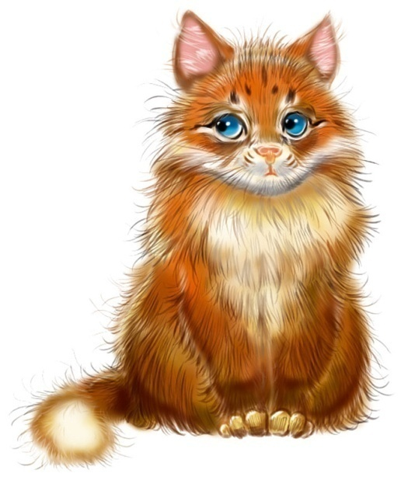
К | О | Т
Кот
лакает
молоко.

Slide 4
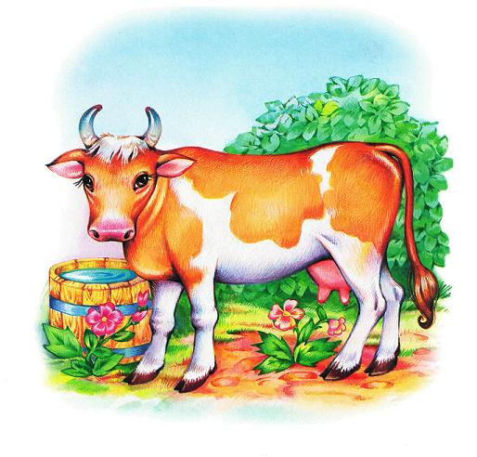
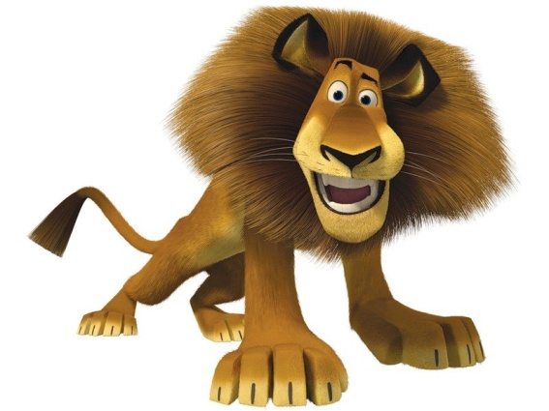
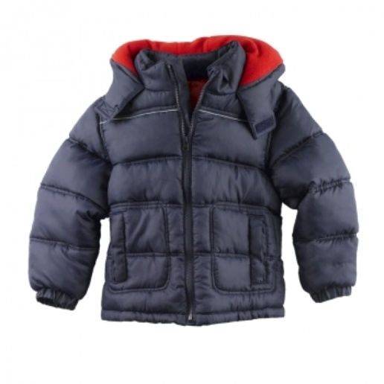
Найди лишнюю картинку

Slide 5
Властелин семи морей в океане всех сильней. Он плывёт – вода бурлит. Это – чудо-рыба …
К

Slide 6
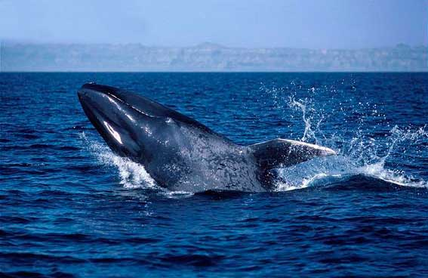
К | И | Т
Кит
плавает
в
океане.

Slide 7
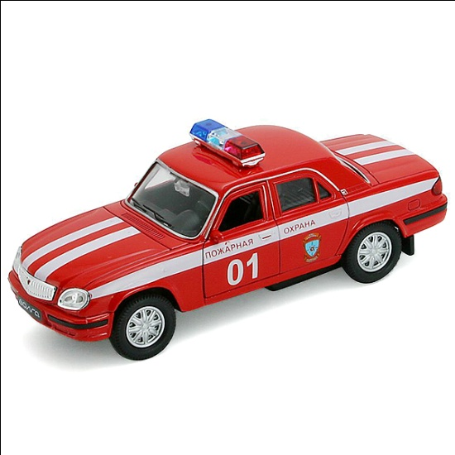
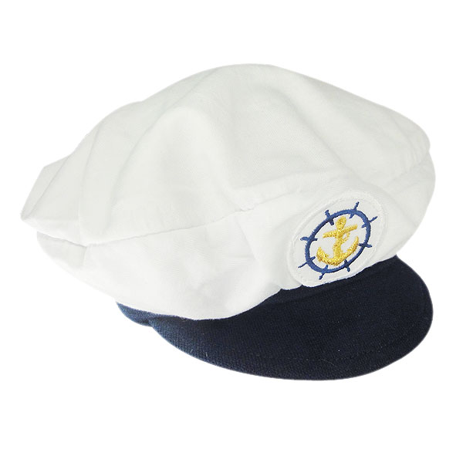
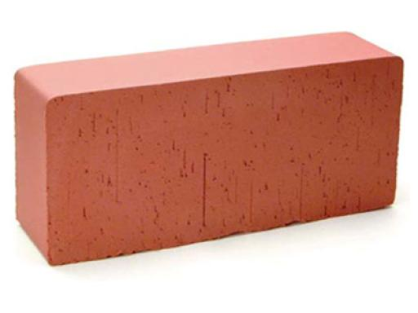
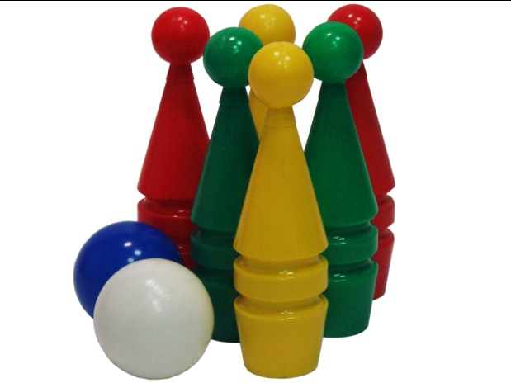
Найди лишнюю картинку

Slide 8
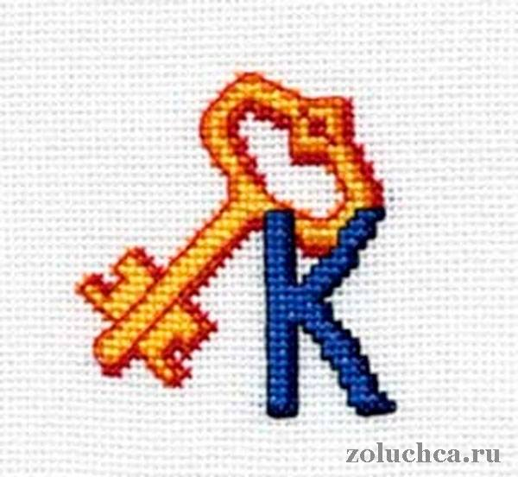
Пишем букву
К

Slide 9
С
А
Н
М
Е
Спасибо за внимание!
О
В
П
З
Б
И

